Slide 1
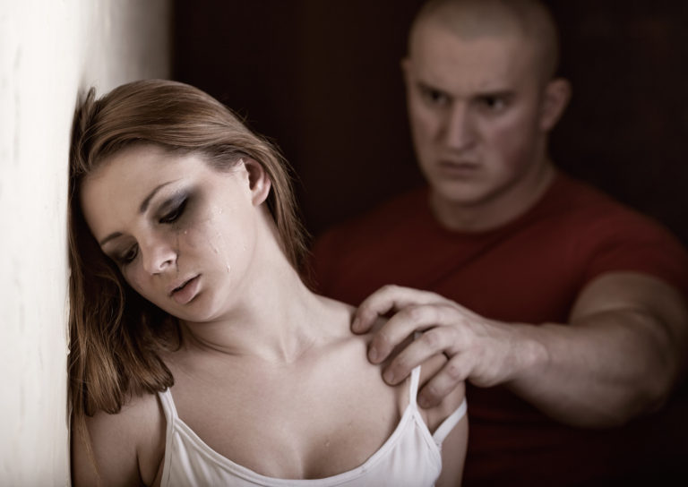
SAFE
CUBE

Slide 2
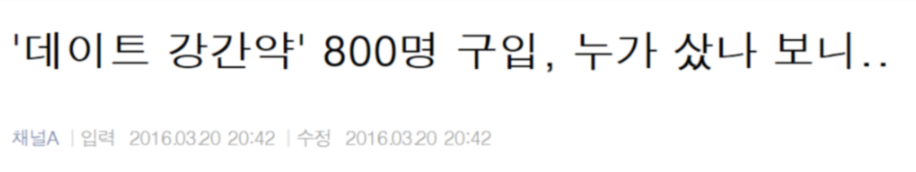
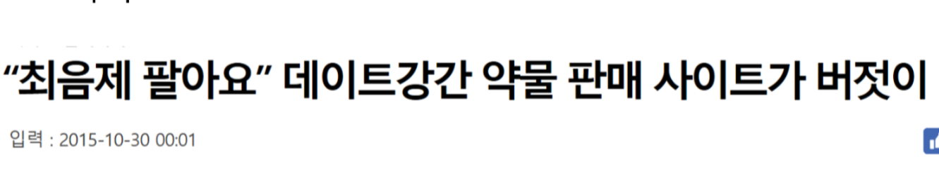
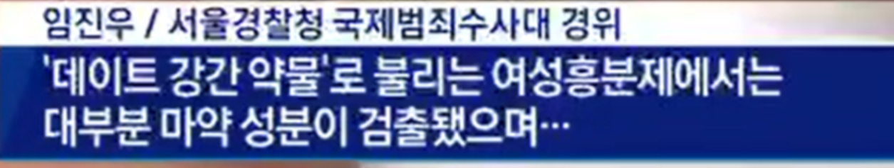
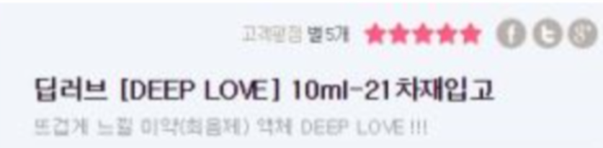
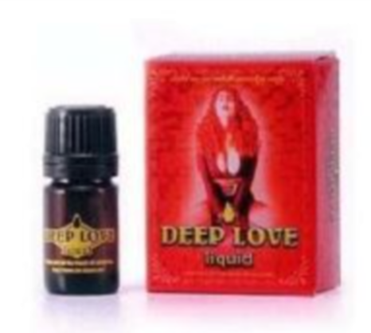
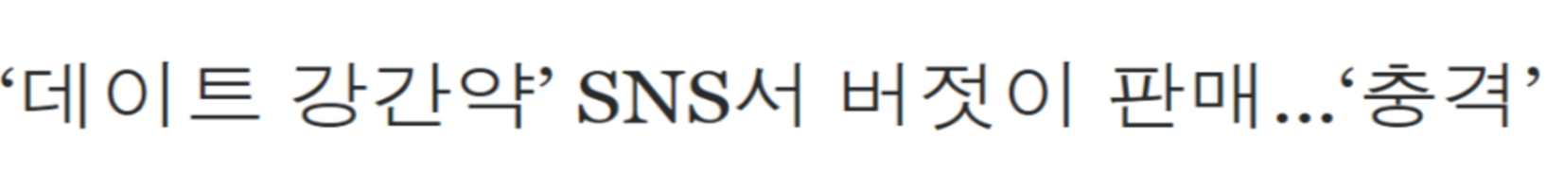
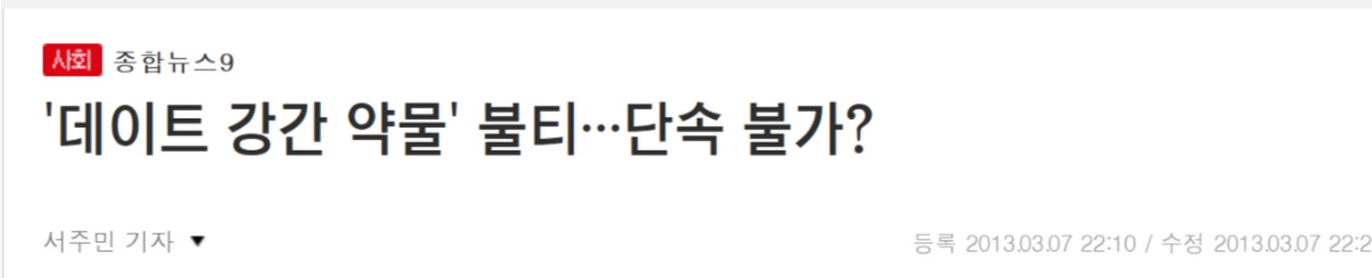
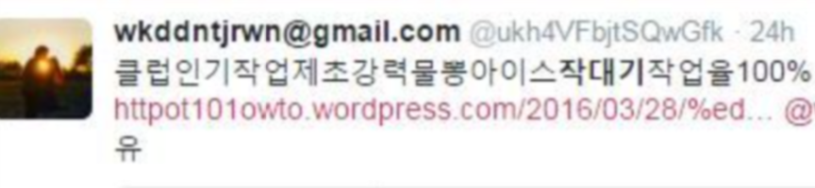
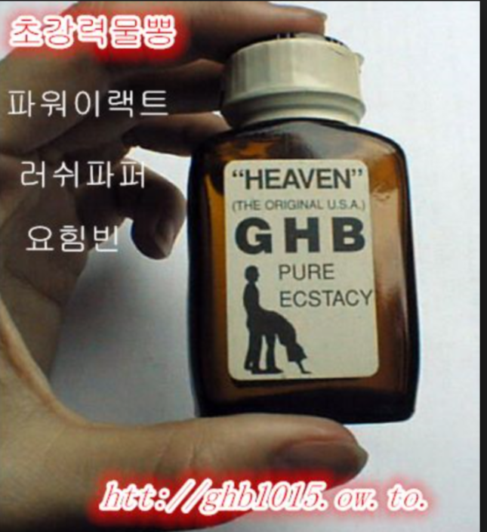
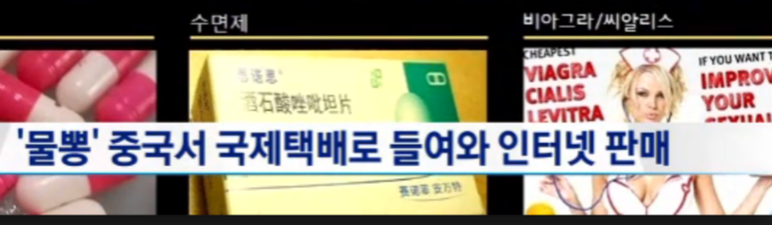
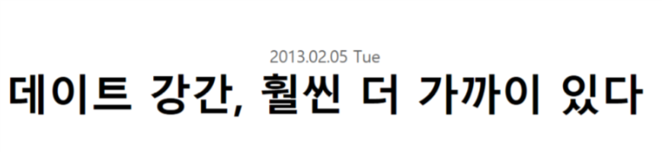
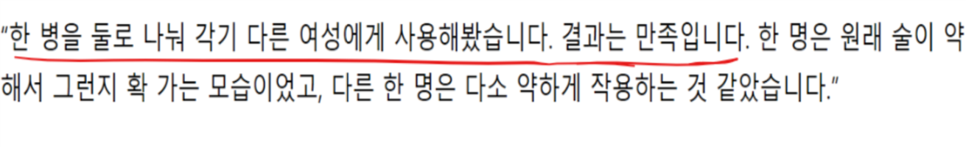
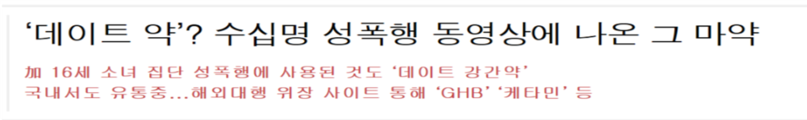

Slide 3
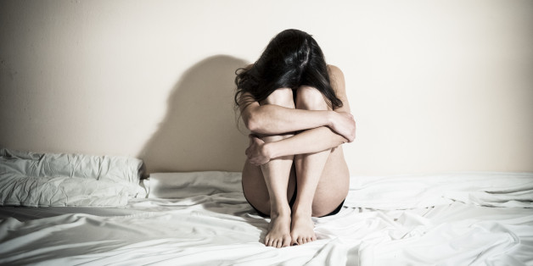

약물 관련 성범죄 사건 수
(2006~2012년 국립과학수사연구원 의뢰 건수)
180
유흥주점 57%
133
91
75
20세~29세 48%
38
28
10
2006
2007
2008
2009
2010
2011
2012

Slide 4
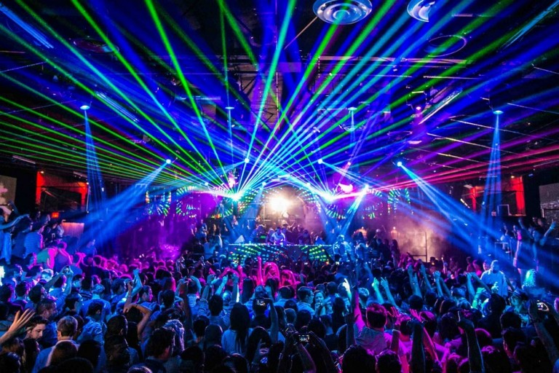


20대 여성 인식 조사
(85명 설문 조사)
20대 여성의 74%가 유흥주점에서 헌팅을 경험
이 중 82%가 상대방이 권하는 술에 대해 불안감을 가짐

Slide 5
P
유흥 문화를 즐기는 여성은
O
약물로부터의 안전을 필요로 한다
V
약물을 이용한 성범죄가
빈번히 발생되기 때문에

Slide 6

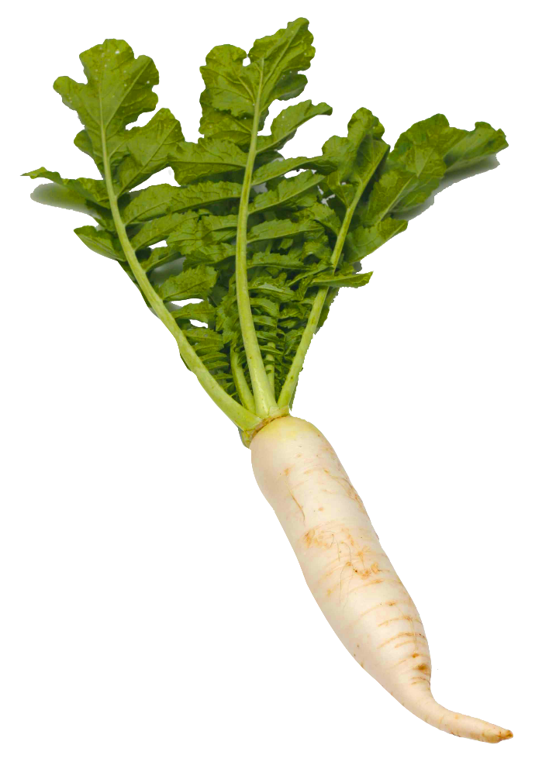
無
색
취

Slide 7

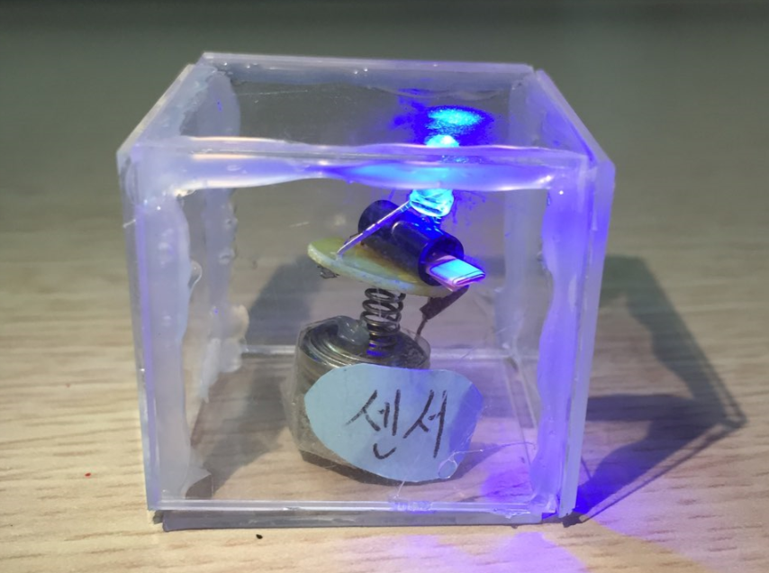
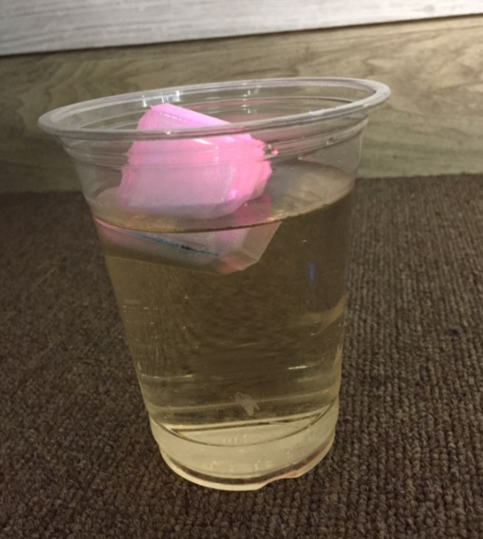
SAFE CUBE
(프로토타입)
감지 전(내부도)
감지 후

Slide 8

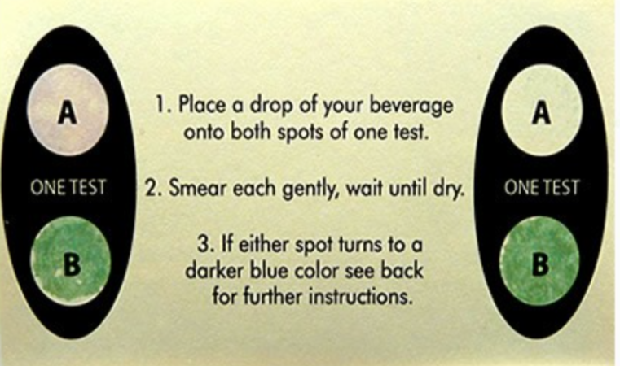
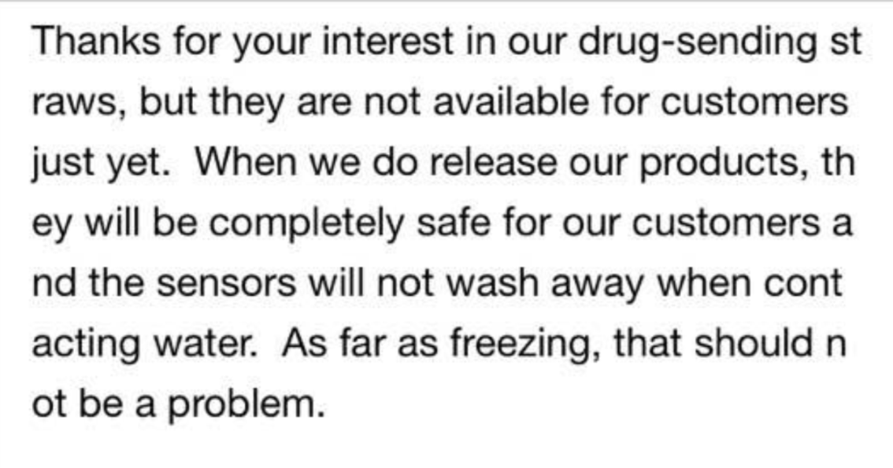
SAFE CUBE
(프로토타입)
우리의 센서는 사용자들에게 무해하고
물에 센서가 씻겨나가지 않는다. 또한
얼렸다 녹이는 것도 문제가 되지 않는다.

Slide 9

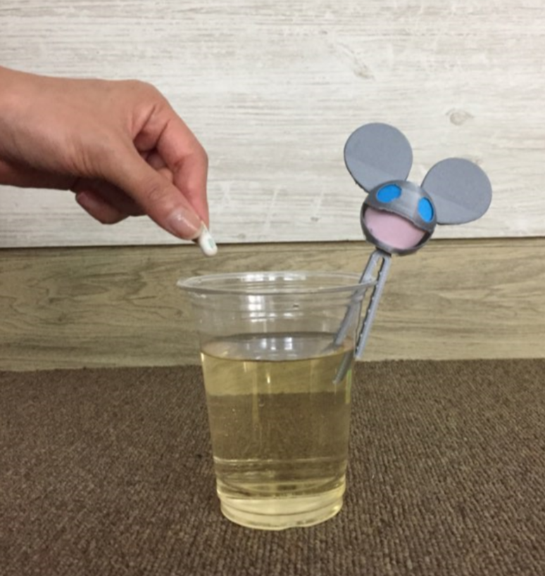
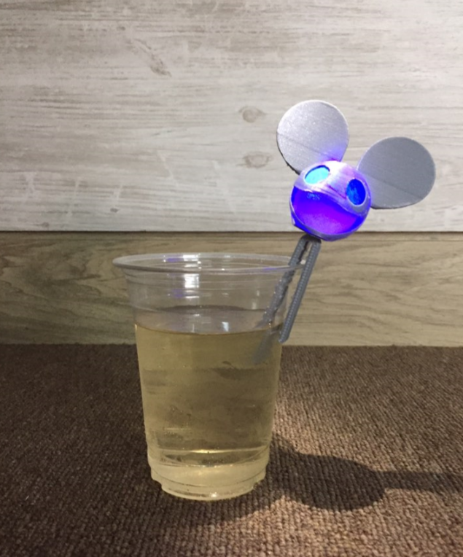

SAFE STICK
(프로토타입)
감지 전
감지 후

Slide 10

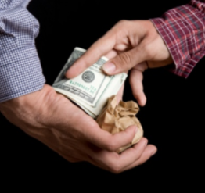
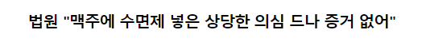
전국 유흥주점 수
쉽게 구할 수 있는 약물
빠른 체내배출
45,000
5 mins
24 Hours

